Slide 1
Saúde 4.0
TDC 2019 - SAÚDE 4.0

Slide 2

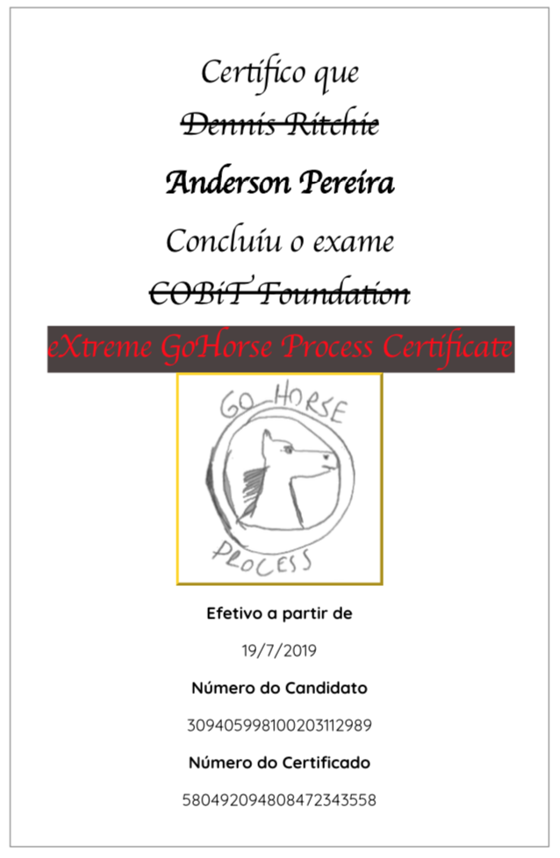

Anderson Pereira
Desenvolvedor Fullstack
AGENDAMENTO DIGITAL
https://github.com/andersonluizpereira/tdc2019saud4

Slide 3
Temas relevantes
Como um app está auxiliando a tomada de decisão médica?
Análise do índice de melanina em neonatos por método não invasivo e sua associação com idade gestacional ao nascimento
O futuro da medição, acompanhamento e prevenção na medicina
Análise de evolução de tratamento fisioterápico: como acompanhar a evolução de pacientes utilizando uma filmadora.
Como a tecnologia vem impactando o atendimento primário na saúde brasileira ?
Blockchain no processamento de informações na saúde
Arquitetura orientada a dados e ipaas: a reposta para uma verticalização acelerada na indústria da saúde

Slide 4
Como um app está auxiliando a tomada de decisão médica?

Slide 5
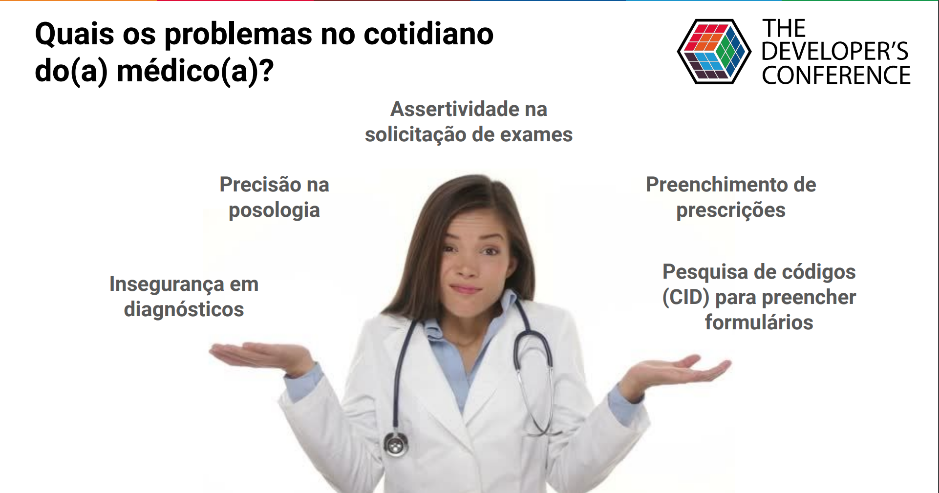

Slide 6

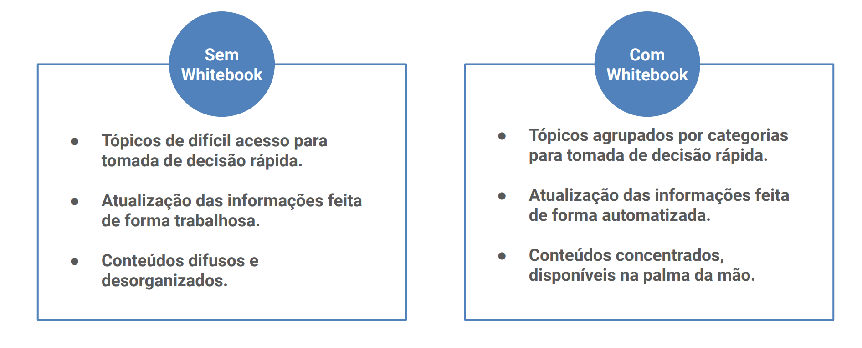

Slide 7
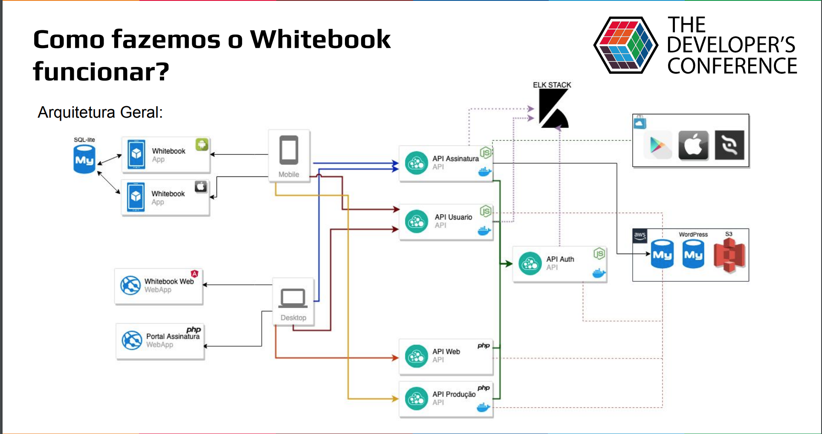

Slide 8
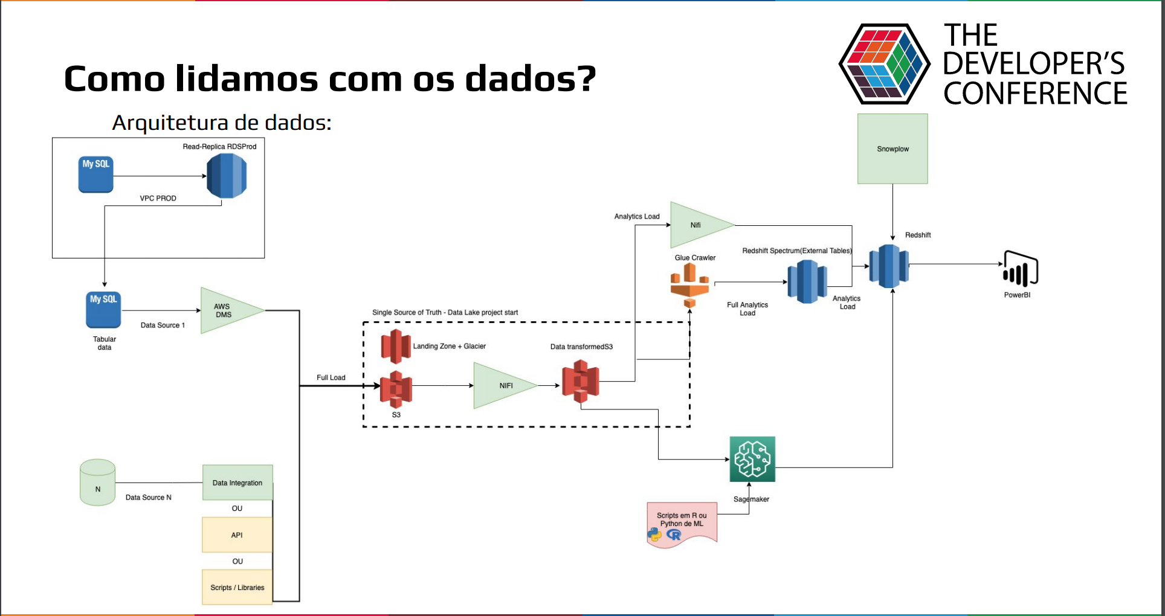

Slide 9
Análise do índice de melanina em neonatos por método não invasivo e sua associação com idade gestacional ao nascimento

Slide 10
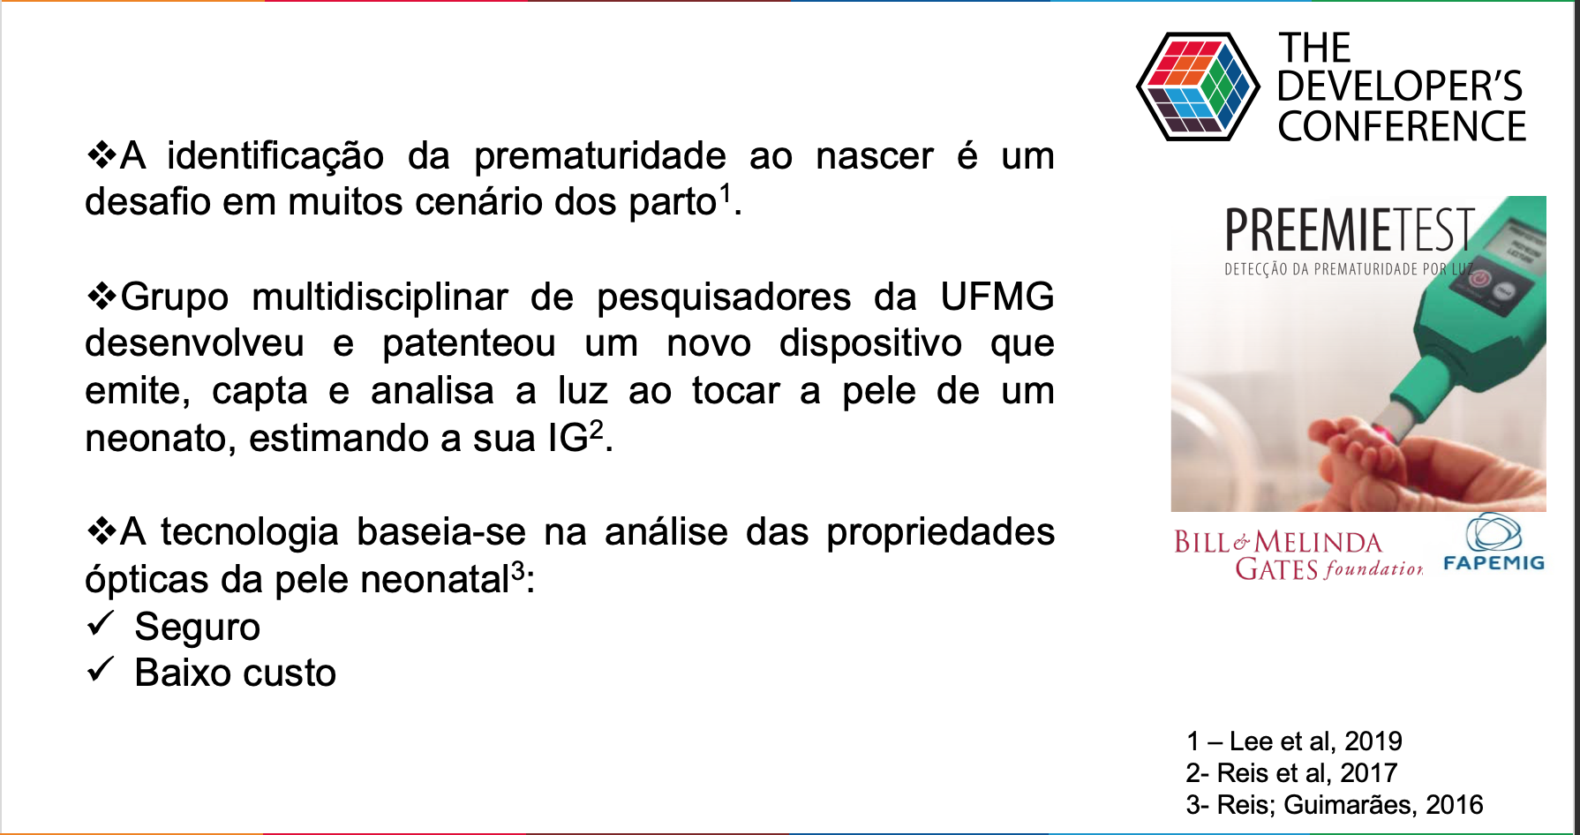

Slide 11
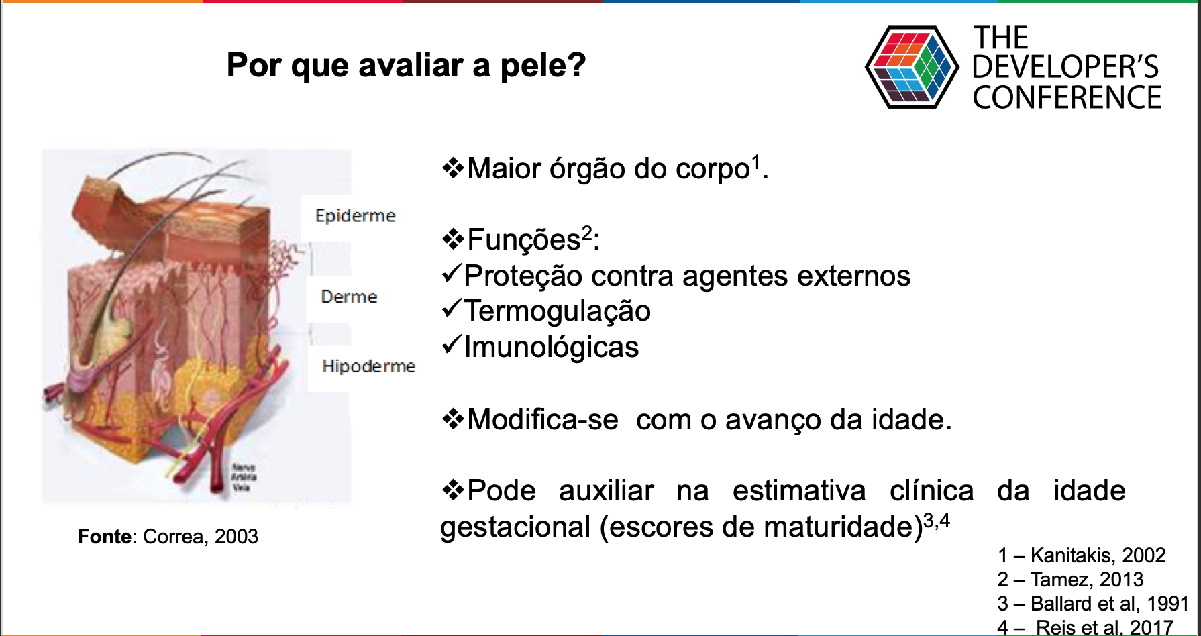

Slide 12
O Futuro da medição, acompanhamento e prevenção na Medicina

Slide 13
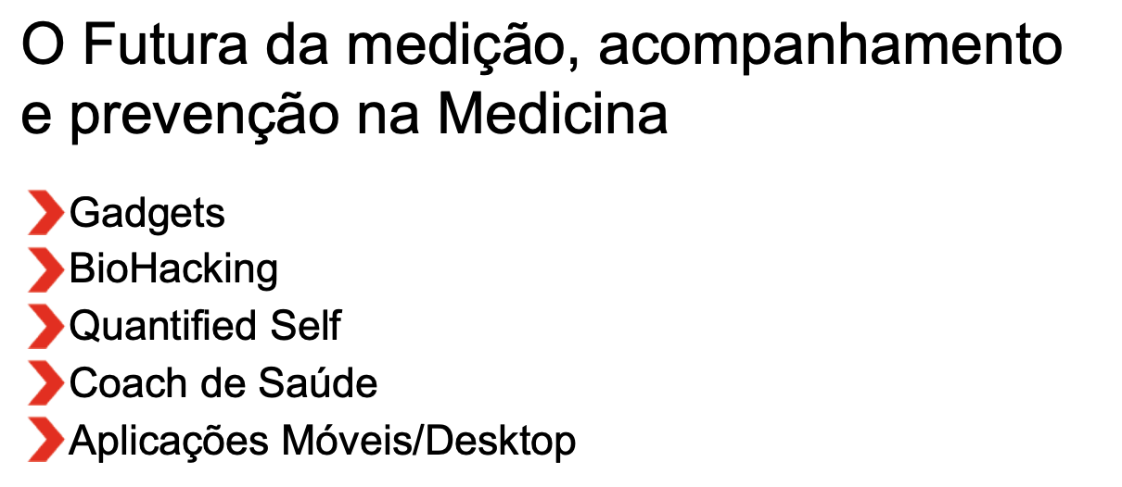

Slide 14
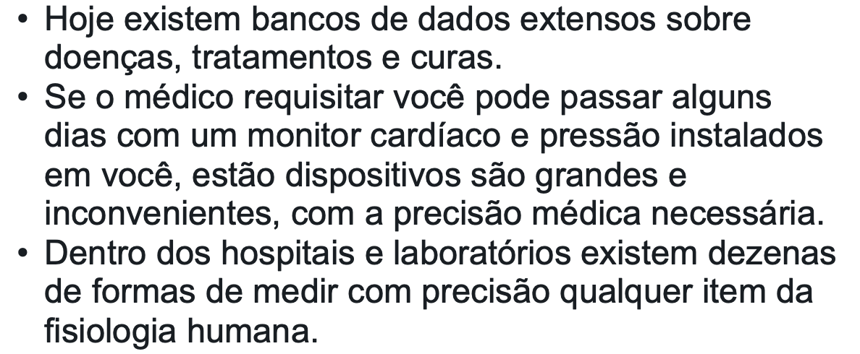
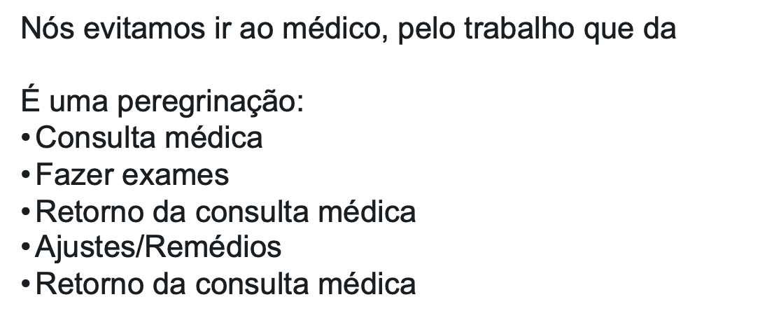
Como é Hoje

Slide 15
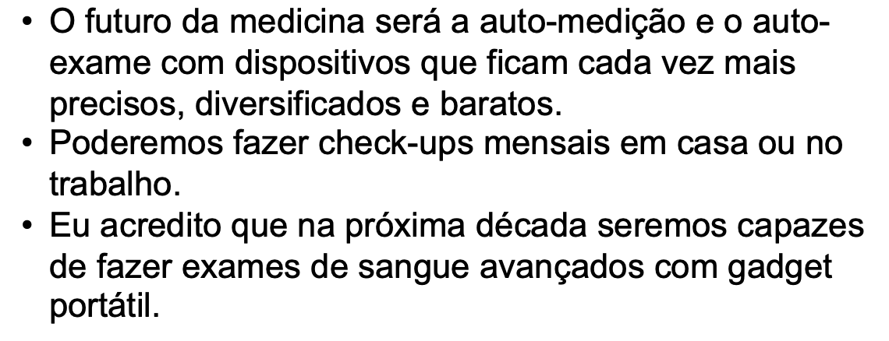
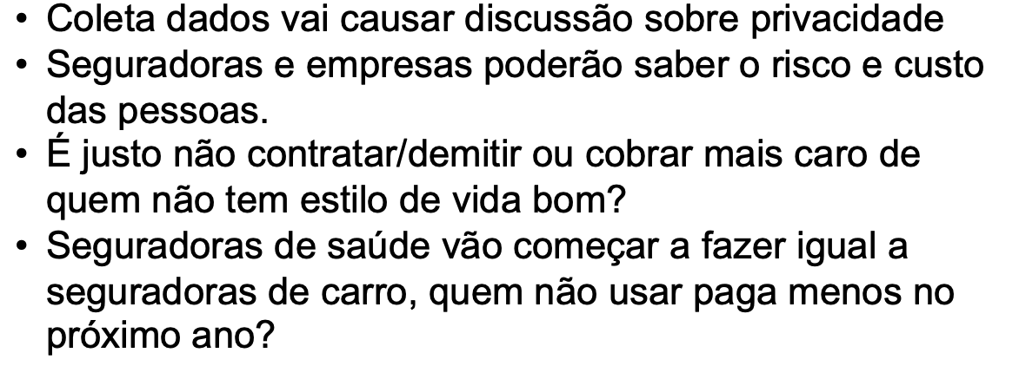
Futuro

Slide 16
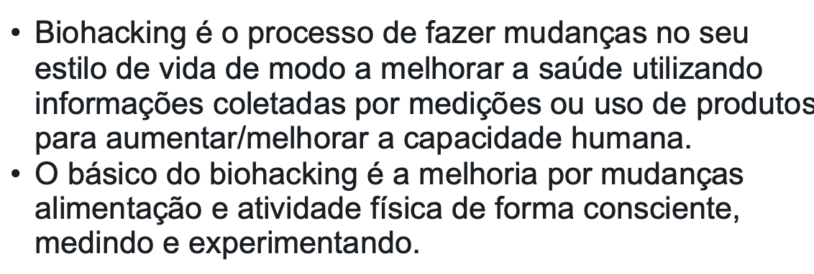
Biohacking

Slide 17
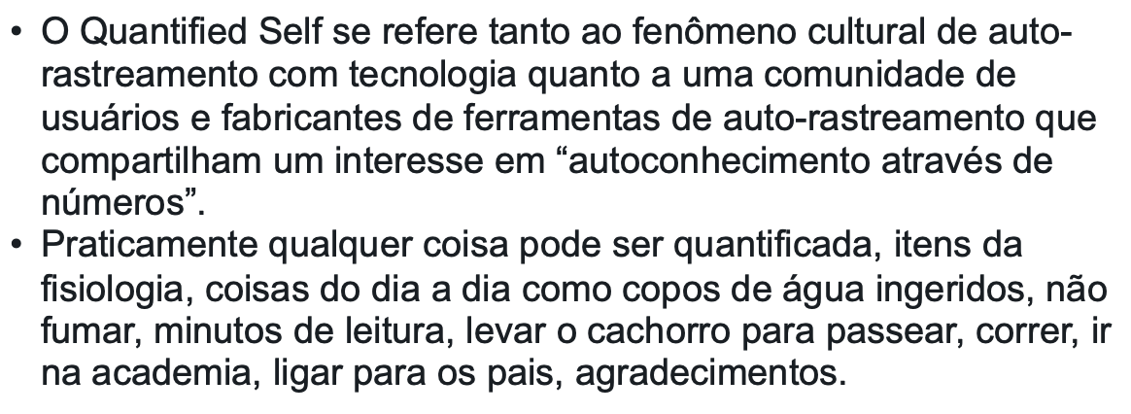
Quantified Self

Slide 18
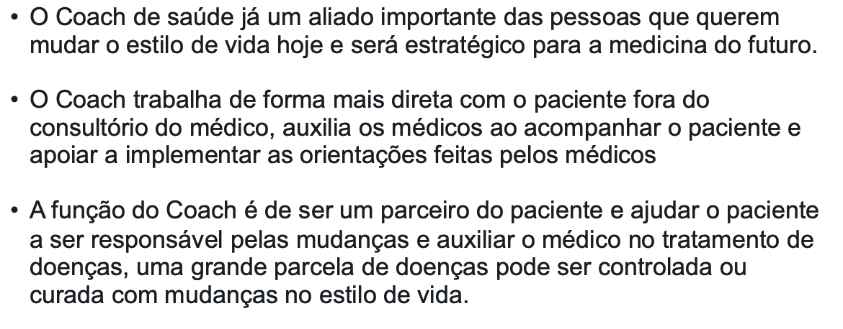
Coach de Saúde

Slide 19
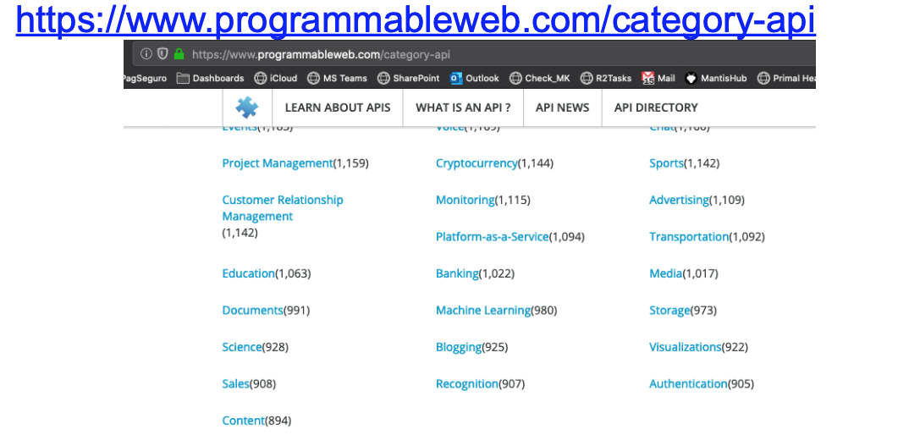
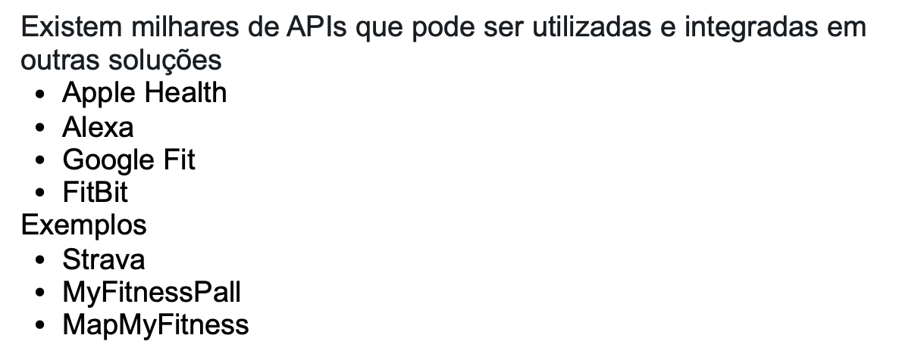
APIs - A WEB Programável

Slide 20
Análise de Evolução de Tratamento Fisioterápico: Como acompanhar a evolução de pacientes utilizando uma filmadora.

Slide 21
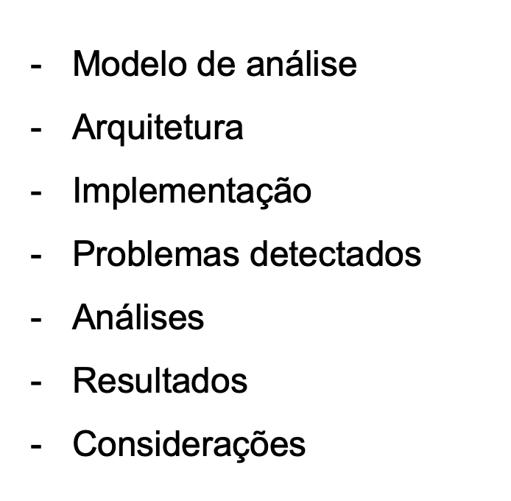

Slide 22
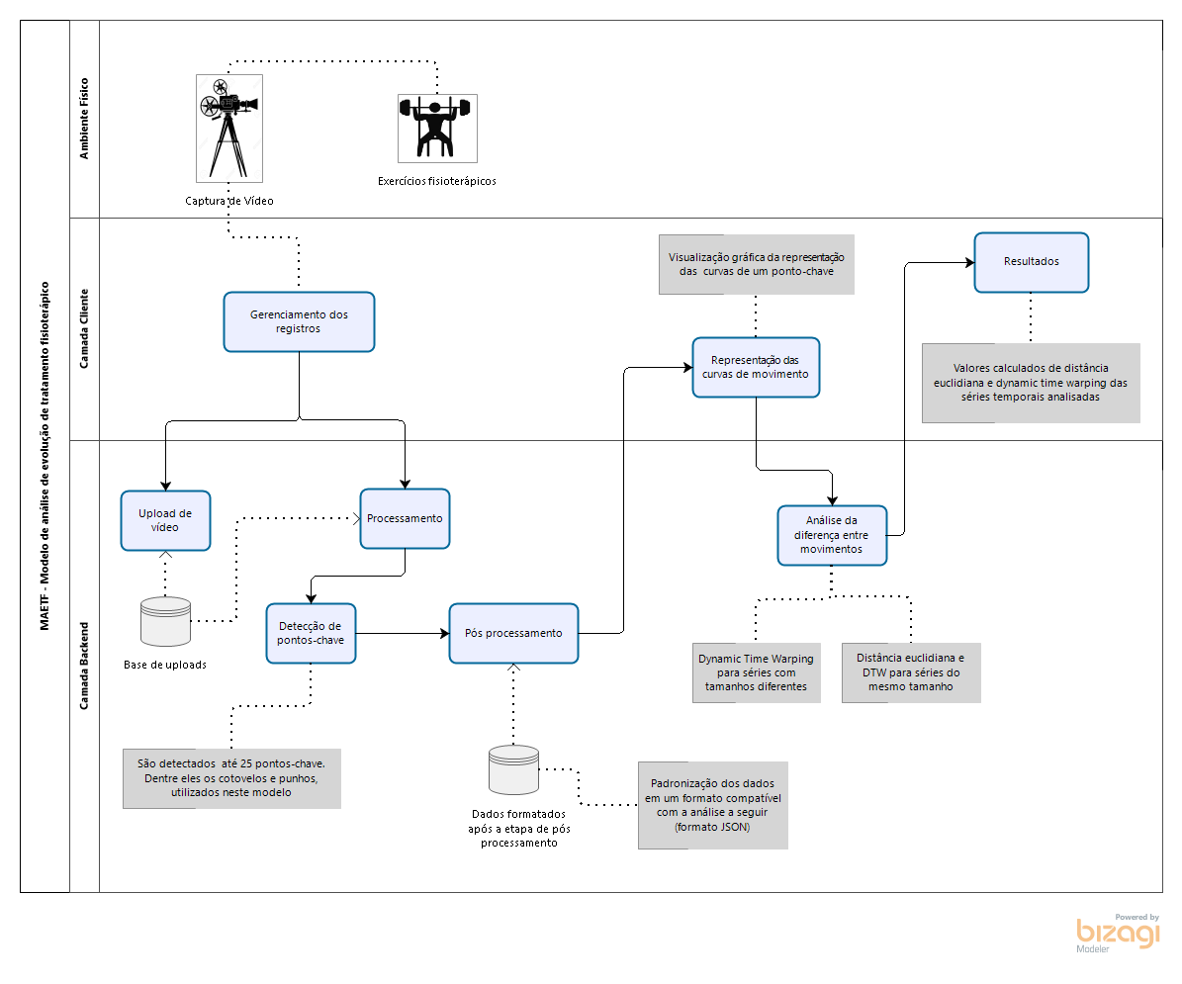
Modelo de análise

Slide 23
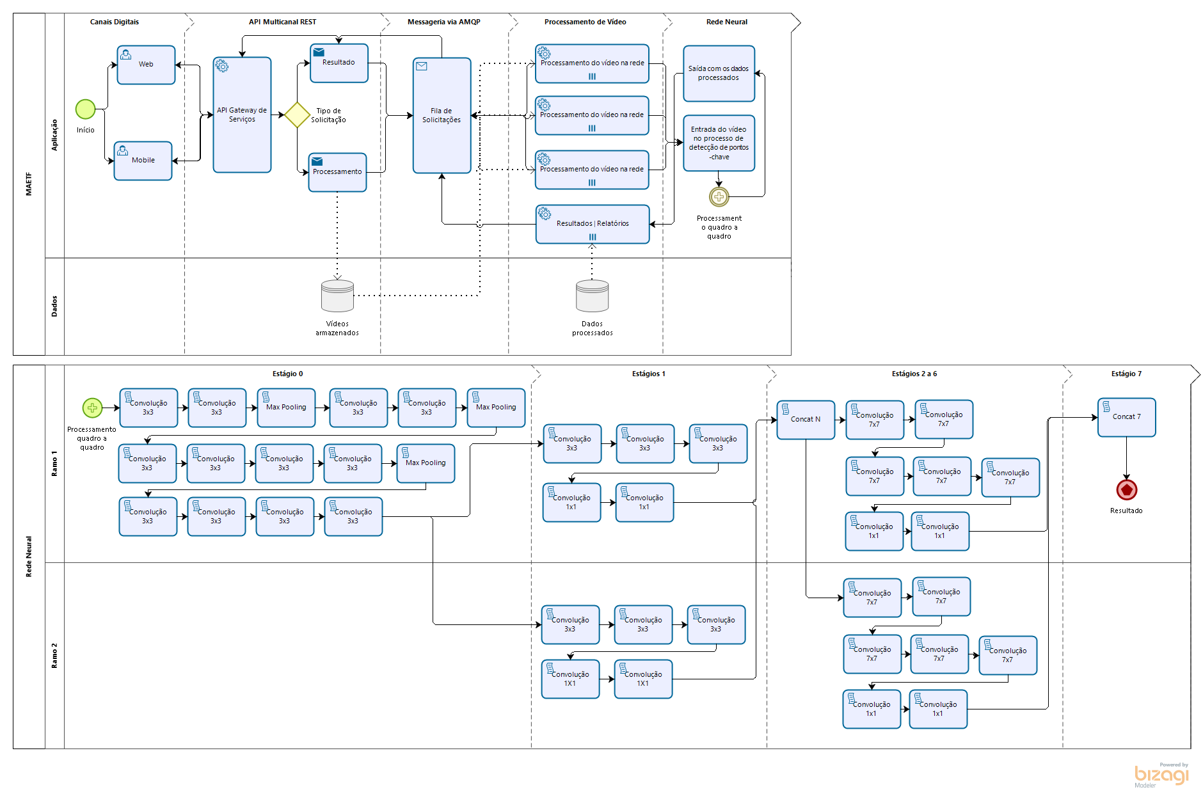
Modelo de análise

Slide 24
ARQUITETURA

Slide 25
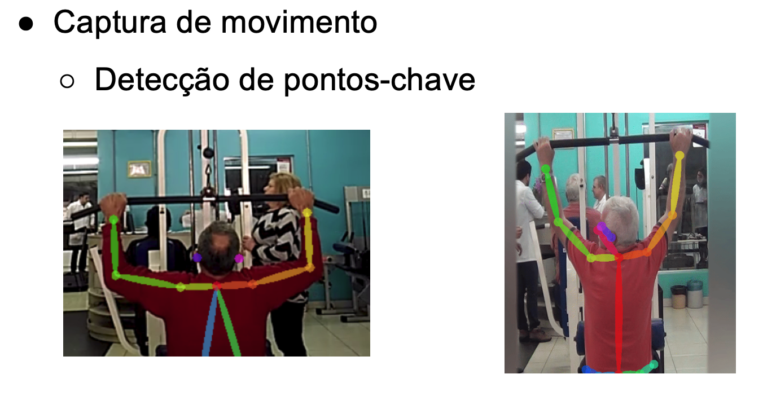
IMPLEMENTAÇão

Slide 26
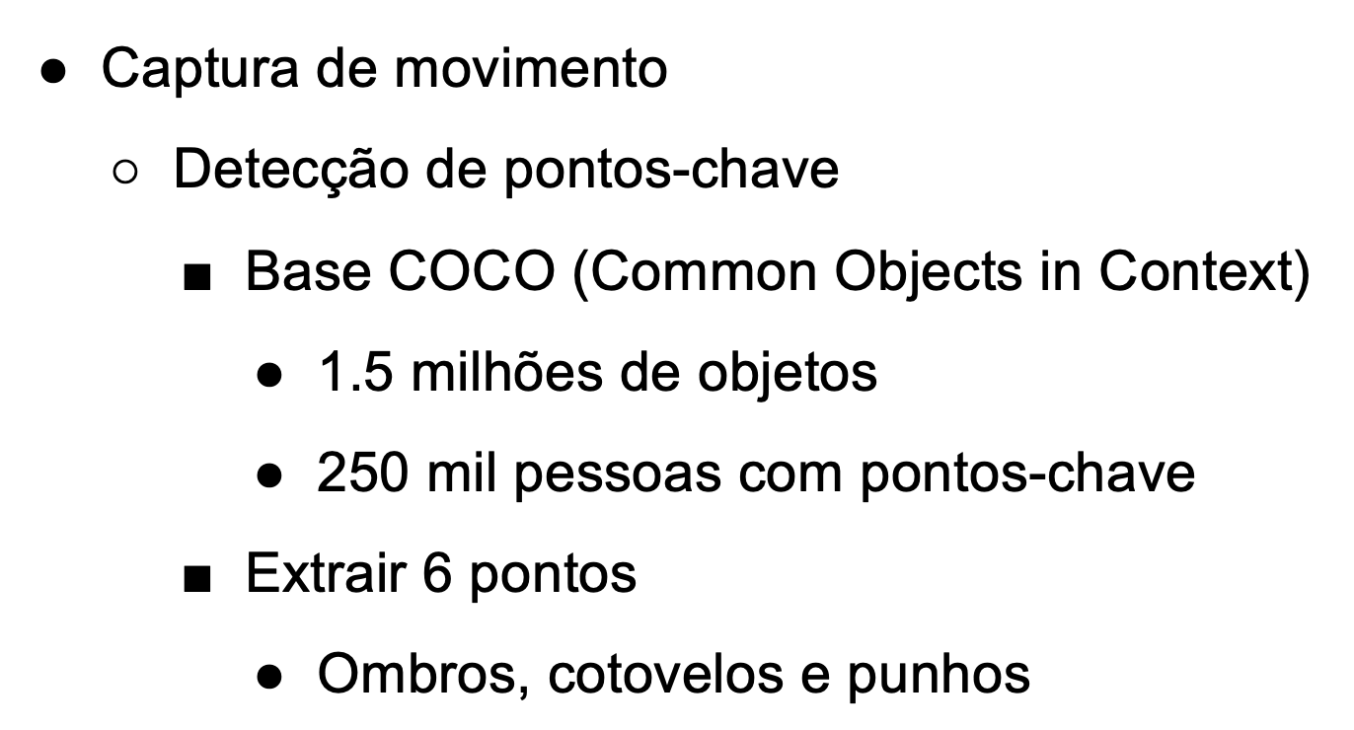
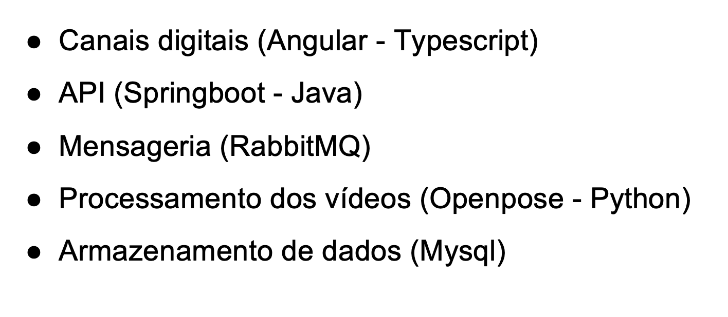
IMPLEMENTAÇão

Slide 27
IMPLEMENTAÇão

Slide 28
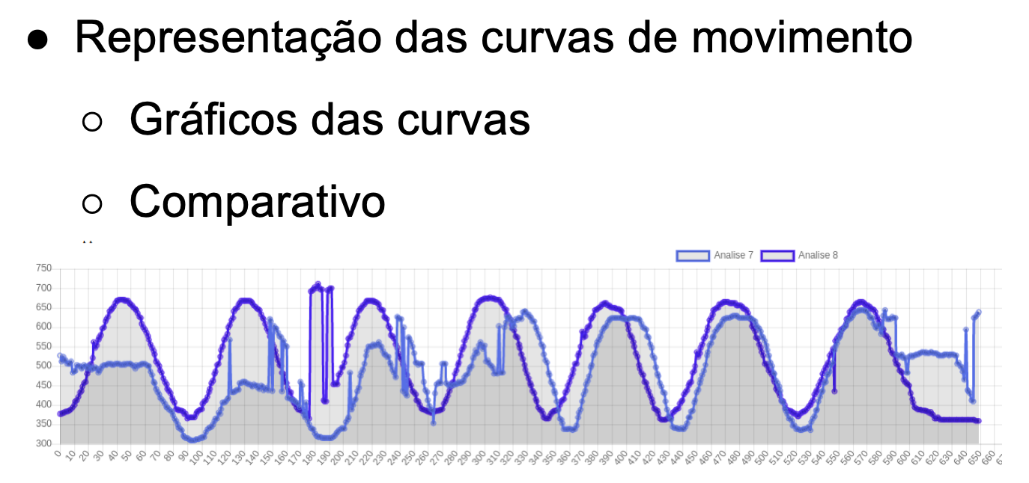
IMPLEMENTAÇão

Slide 29
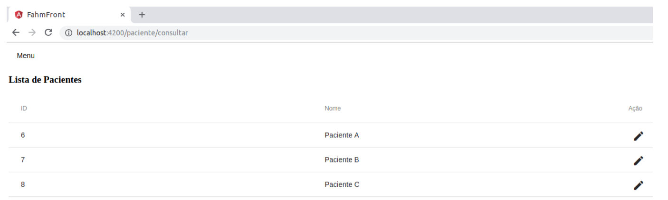
IMPLEMENTAÇão

Slide 30
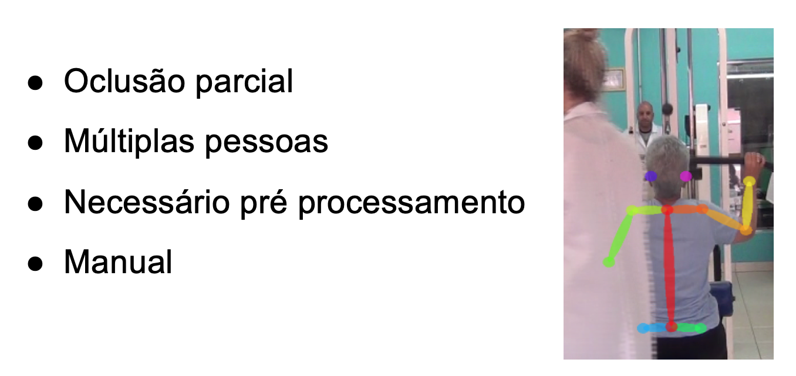
Problemas detectados

Slide 31
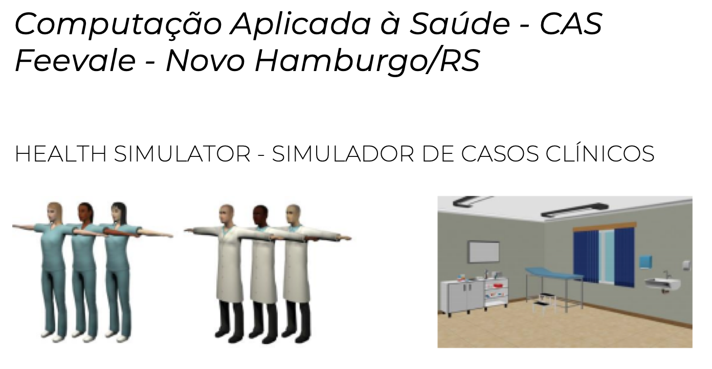
Grupos de pesquisa

Slide 32
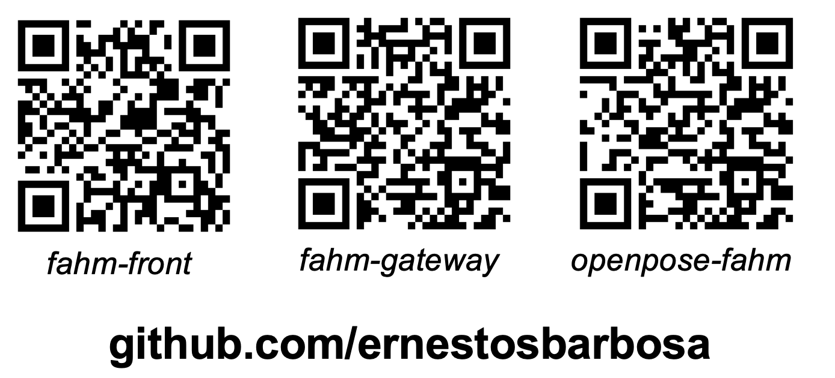
Grupos de pesquisa

Slide 33
Como a tecnologia vem impactando o atendimento primário na saúde brasileira ?

Slide 34
Quem aqui recorre ao Google quando sente algum sintoma ?

Slide 35

É conhecida como a "porta de entrada" dos usuários nos sistemas de saúde. Ou seja, é o atendimento inicial. Seu objetivo é orientar sobre a prevenção de doenças, solucionar os possíveis casos de agravos e direcionar os mais graves para níveis de atendimento superiores em complexidade. A atenção básica funciona, portanto, como um filtro capaz de organizar o fluxo dos serviços nas redes de saúde, dos mais simples aos mais complexos.

Slide 36
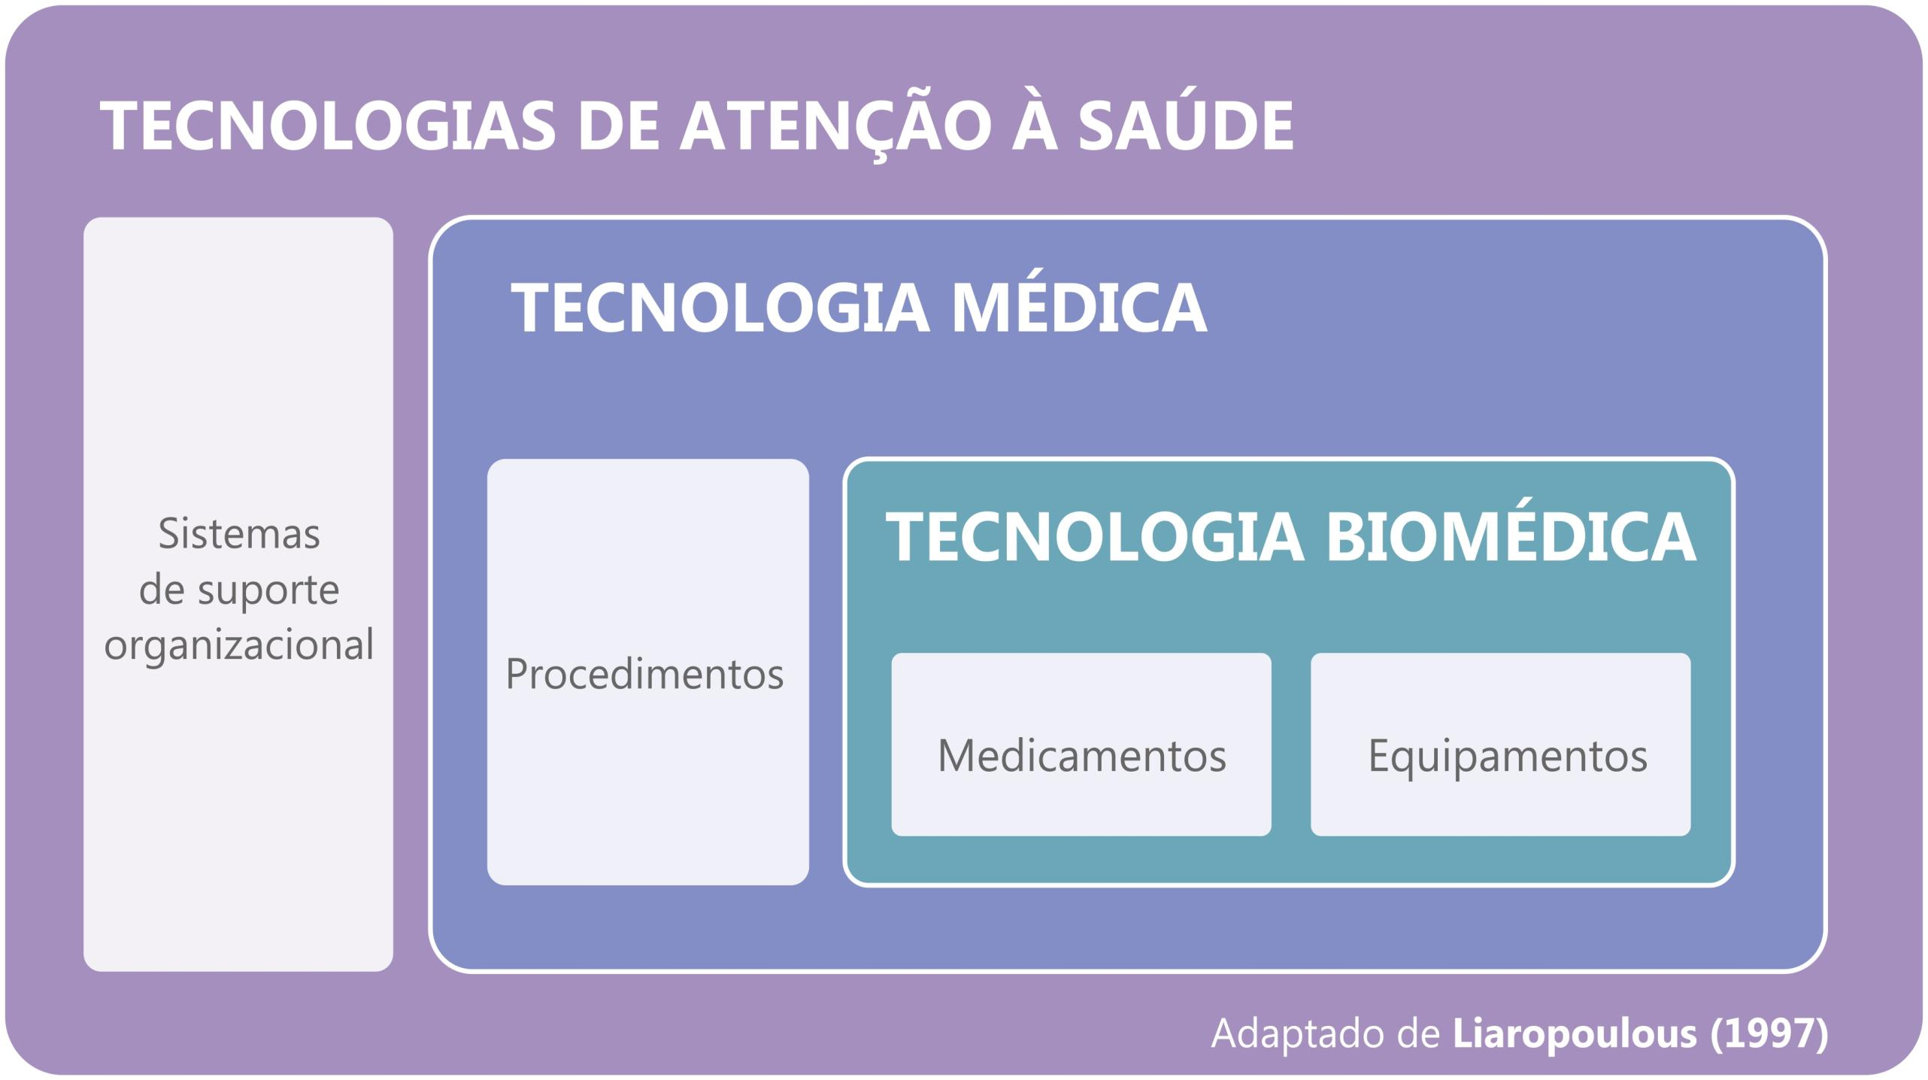

Slide 37
Nos eua
30% dos médicos recomendam apps de saúde e wearables
60% das pessoas não estão familiarizadas com alguns dos dispositivos mais comuns, como sistemas de monitoramento de glicose ou monitores de pressão arterial conectados à Internet.
Uso principal dos apps de saúde:
Exercícios físicos
Contar Calorias
Monitorar o Sono
Nutrição
Fonte: Relatório Kantar

Slide 38
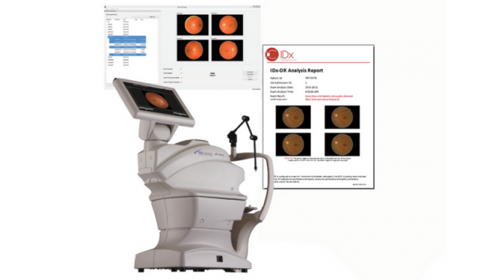

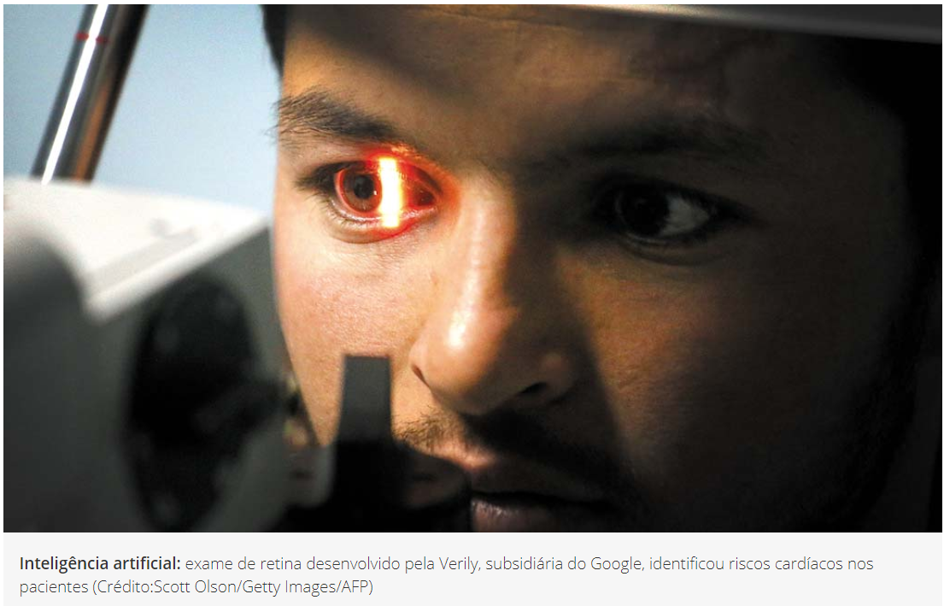
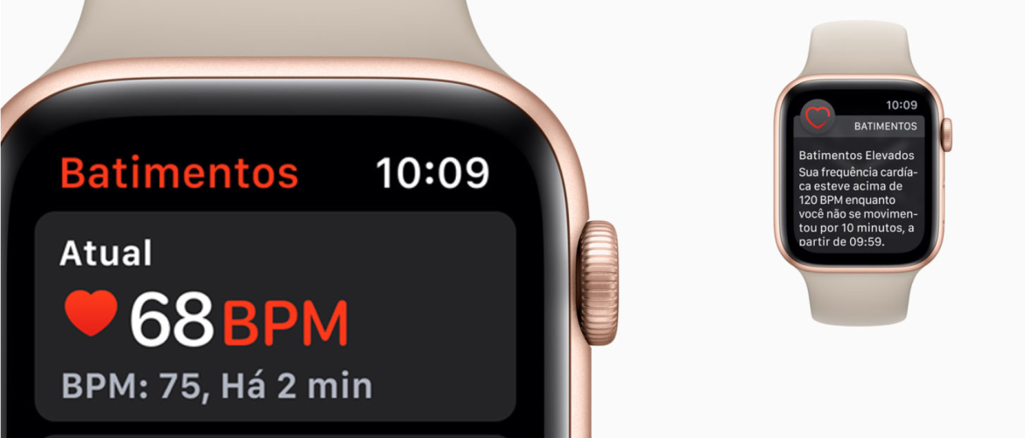
IDx-DR: primeiro sistema médico a usar IA para detectar um problema em pacientes
Teleconsulta

Slide 39
No brasil
Em fevereiro deste ano, o CFM (Conselho Federal de Medicina) publicou uma resolução com as regulamentações necessárias para que o atendimento pudesse ocorrer, também, pelas telas
Por conta de centenas de pedidos de alterações por médicos de todo o país, a resolução foi revogada poucos dias depois.
“O ideal é que o paciente seja visto presencialmente primeiro, porque ao visualizar o quadro ao vivo, muitas vezes vemos que a situação é bem diferente do que foi descrito por e-mail ou até visto por câmera...”
(Sergio Simon-presidente da SBOC)
Fonte: Resolução BR 2227

Slide 40
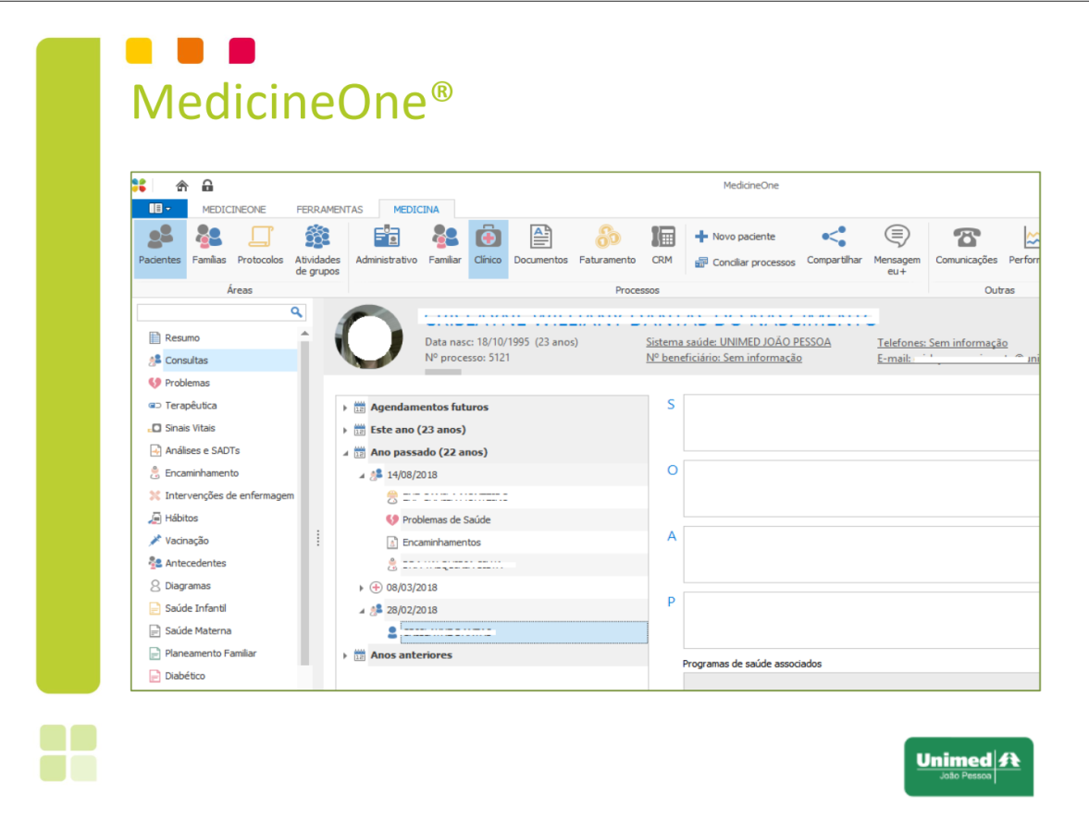
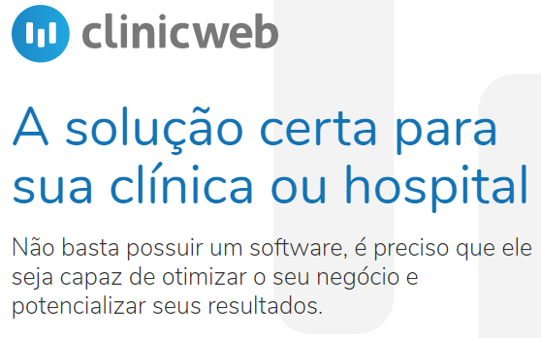
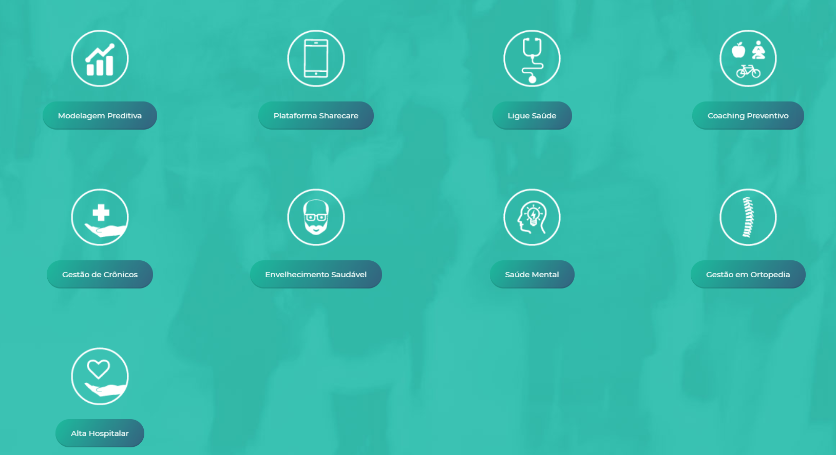
Soluções de mercado

Slide 41
Blockchain no processamento de informações na saúde

Slide 42
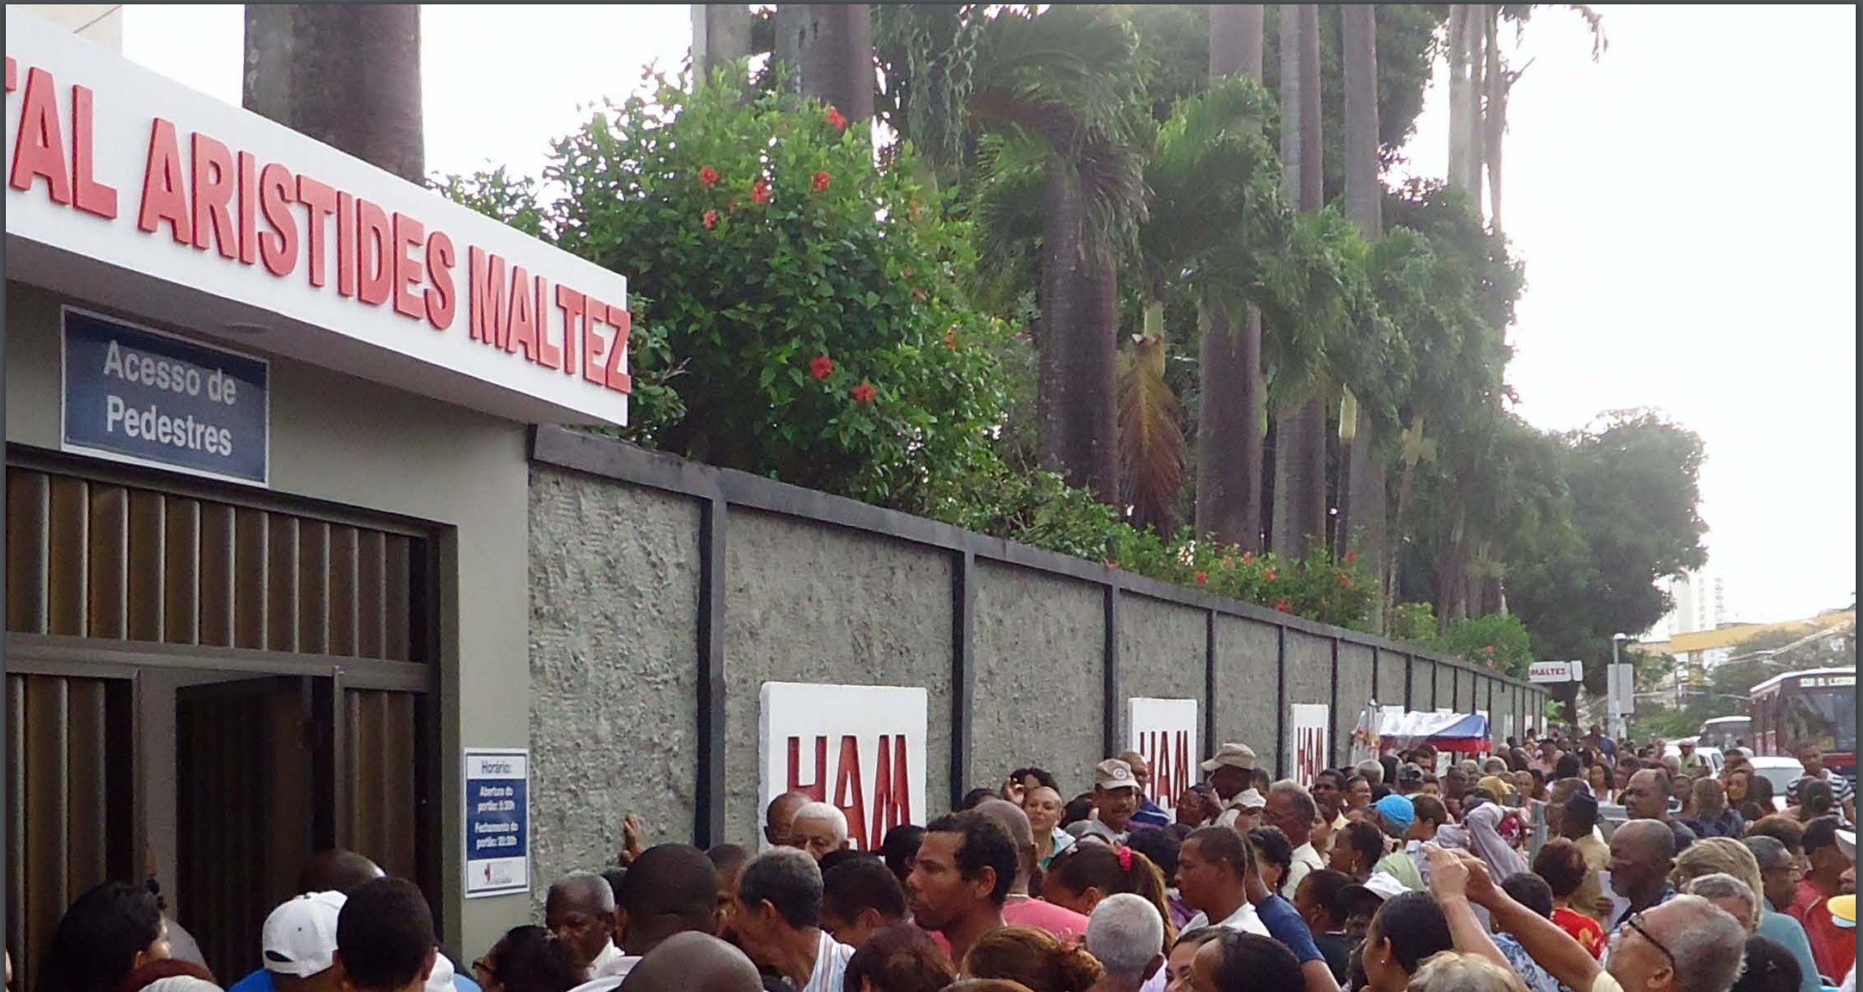
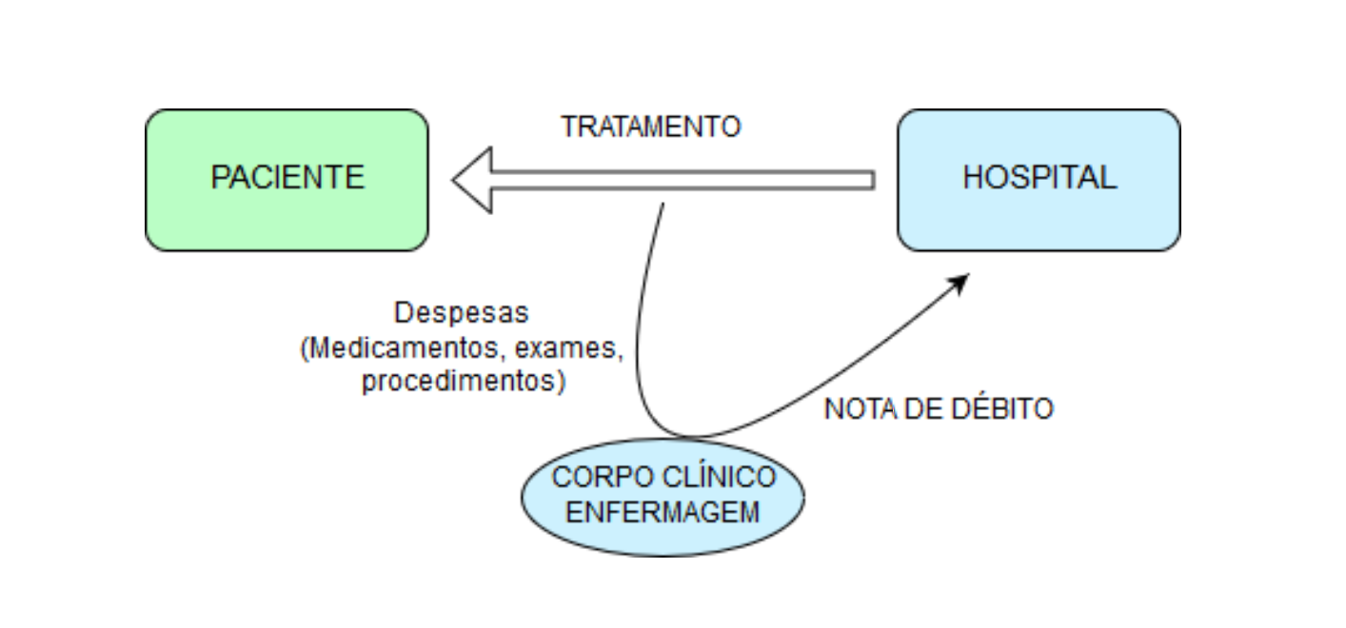
Como funciona uma clínica ou ambiente hospitalar

Slide 43
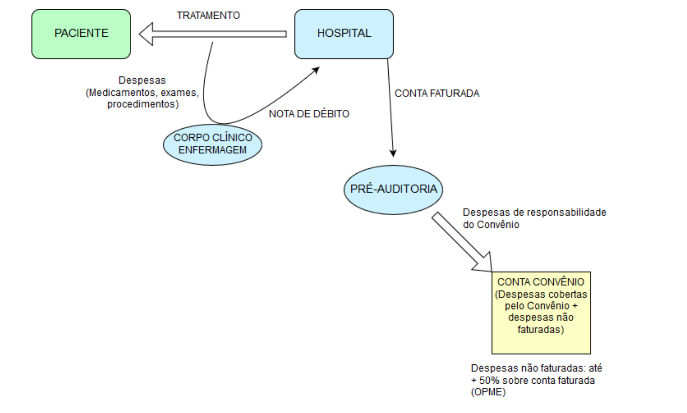
Como funciona o pagamento em uma clínica ou ambiente hospitalar

Slide 44
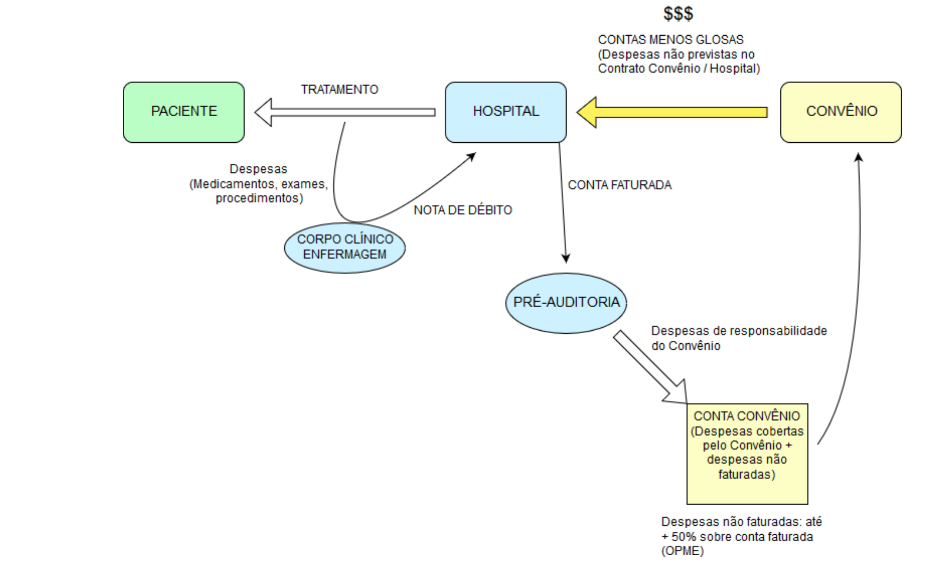
Como funciona o pagamento em uma clínica ou ambiente hospitalar

Slide 45
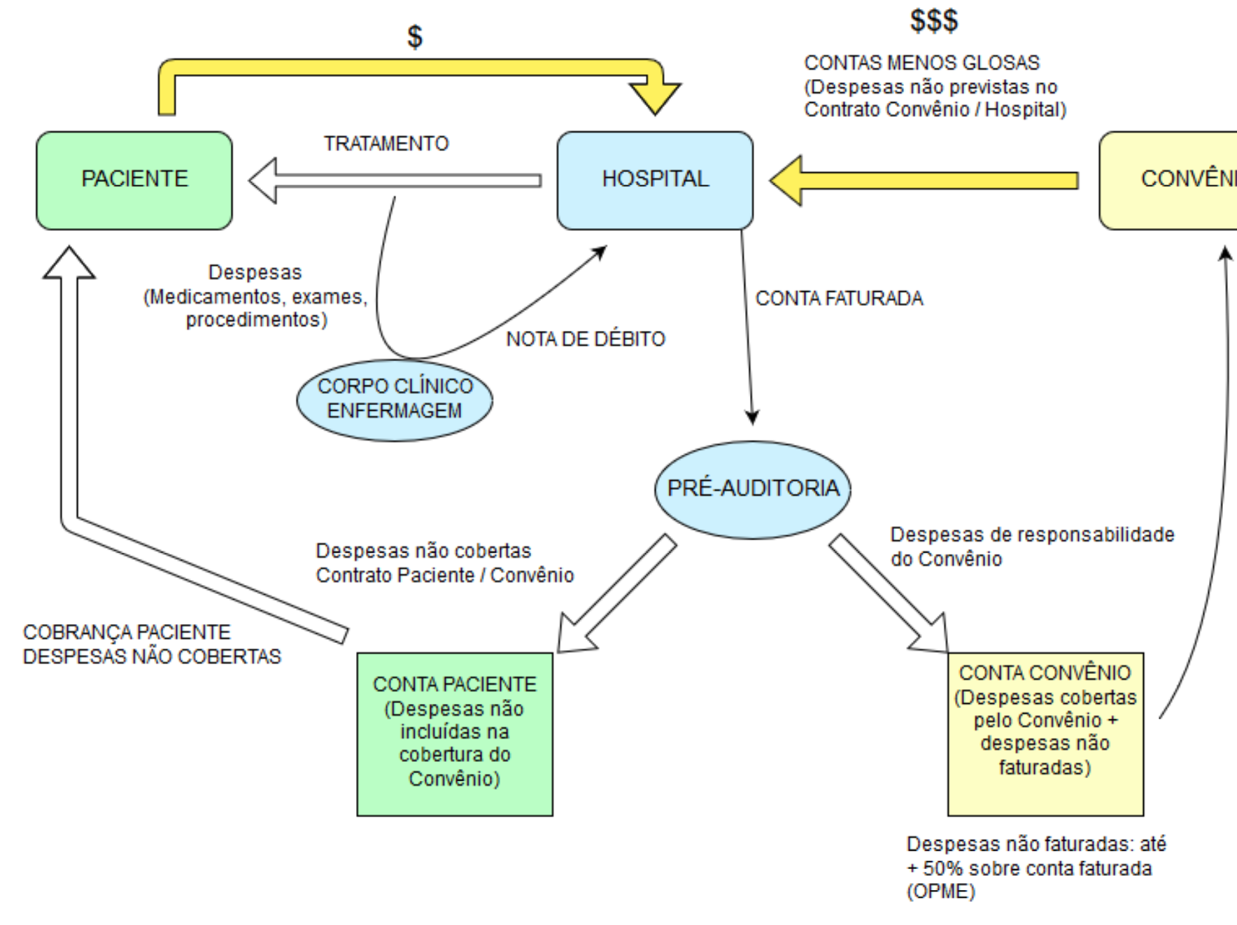
Como funciona o pagamento em uma clínica ou ambiente hospitalar

Slide 46
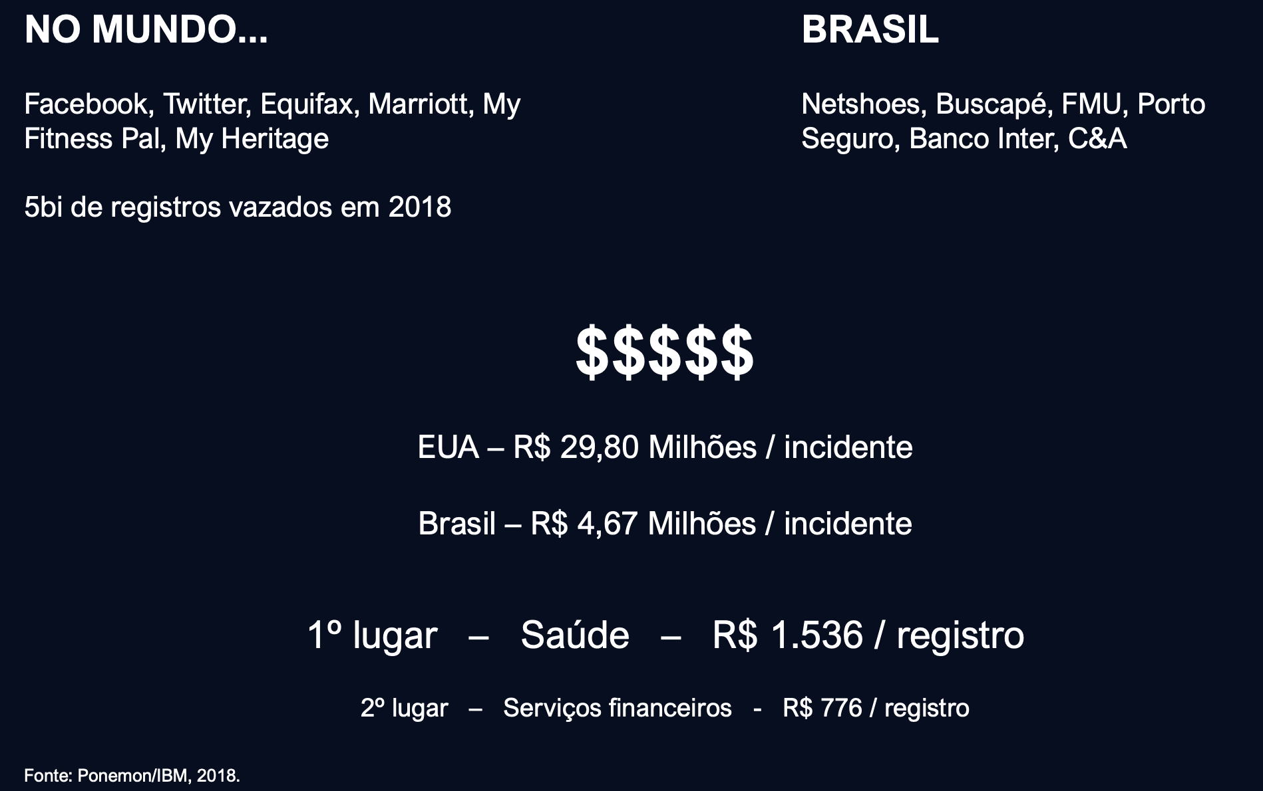
Falhas de segurança

Slide 47
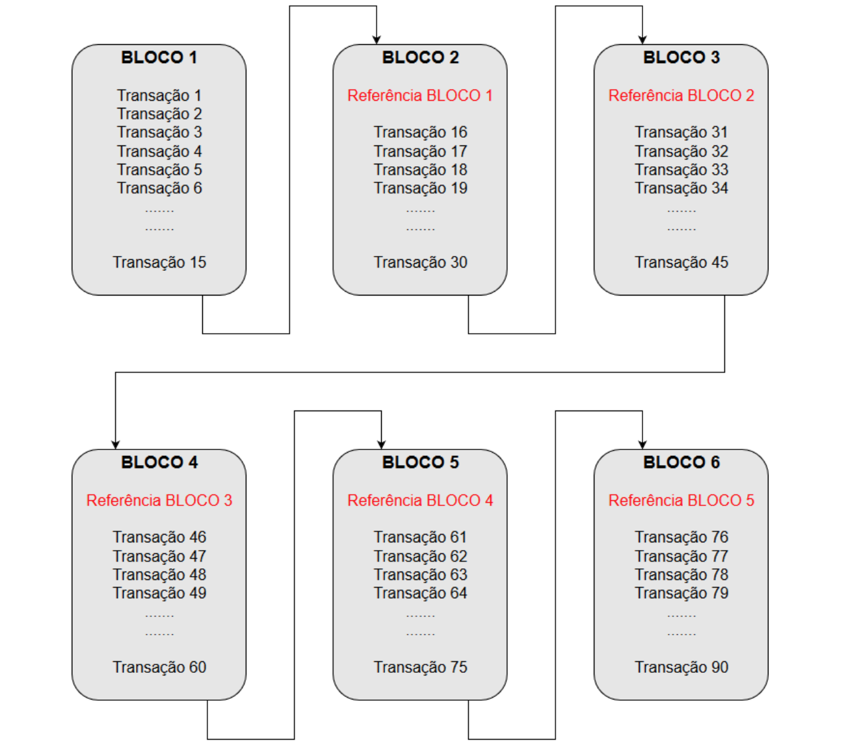
O que é o blockchain?
A tecnologia blockchain nada mais é do que um livro razão público (ou livro contábil) que faz o registro de uma transação de moeda virtual (a mais popular delas é o bitcoin), de forma que esse registro seja confiável e imutável. Ou seja, o blockchain registra informações como: a quantia de bitcoins (ou outras moedas) transacionadas, quem enviou, quem recebeu, quando essa transação foi feita e em qual lugar do livro ela está registrada. Isso mostra que a transparência é um dos principais predicados do blockchain.

Slide 48
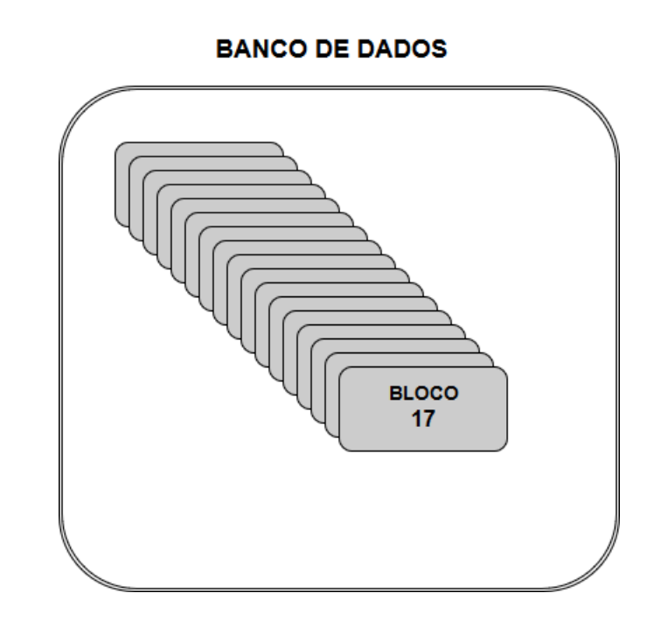
Como armazena os dados?
Ele armazena essas informações, esse conjunto de transações, em blocos carimbando cada bloco com um registro de tempo e data. A cada período de tempo (10 minutos no blockchain), é formado um novo bloco de transações, que se liga ao bloco anterior.

Slide 49
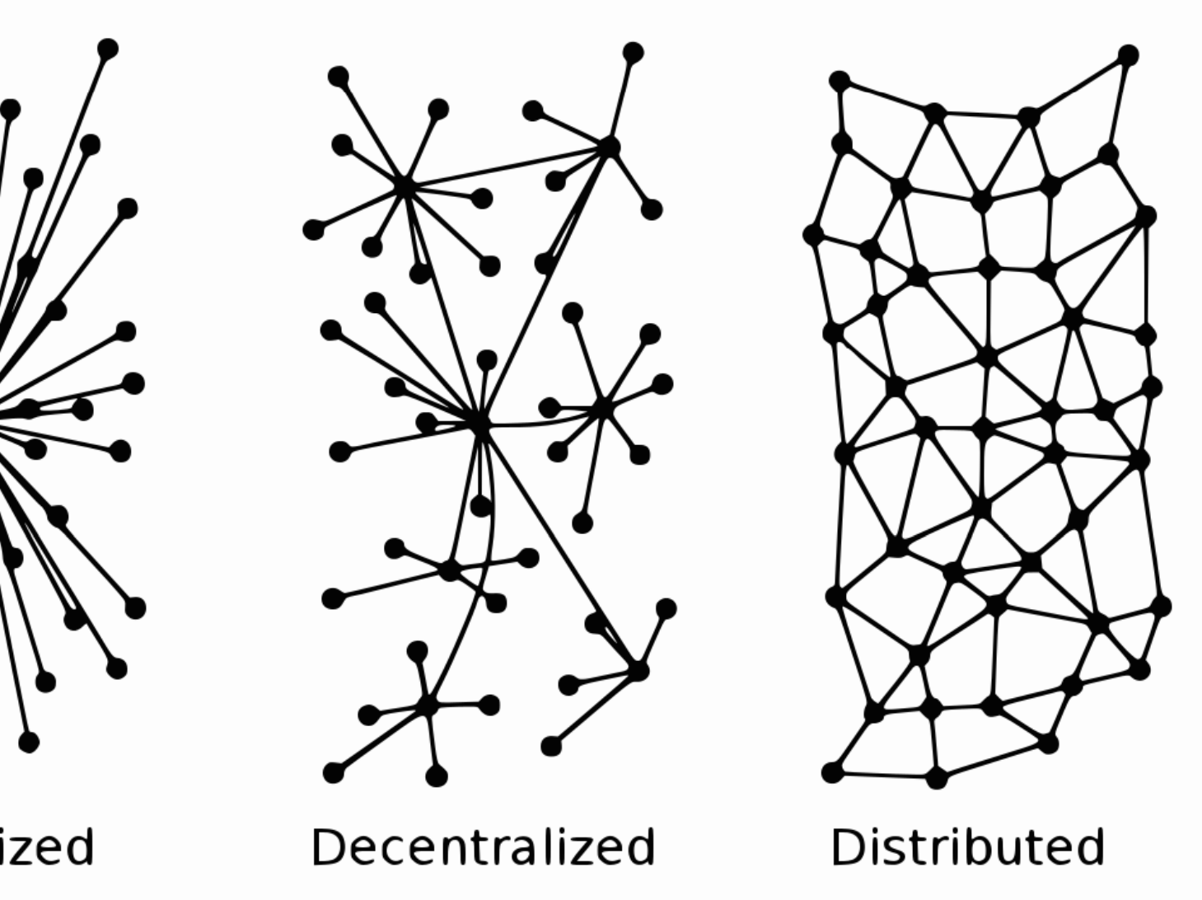
Como é formada a rede?
Os blocos são dependentes um dos outros e formam uma cadeia de blocos (por isso o nome: Blockchain). Isso torna a tecnologia perfeita para registro de informações que necessitam de confiança, como no caso de uma transação de bitcoin e outras criptos. A rede do blockchain é formada por mineradores que verificam e registram as transações no bloco. Para que isso seja possível, os mineradores emprestam poder computacional para a rede. Como incentivo para continuarem colaborando e tornar a rede sustentável e mais segura , eles recebem uma recompensa em moedas digitais.

Slide 50
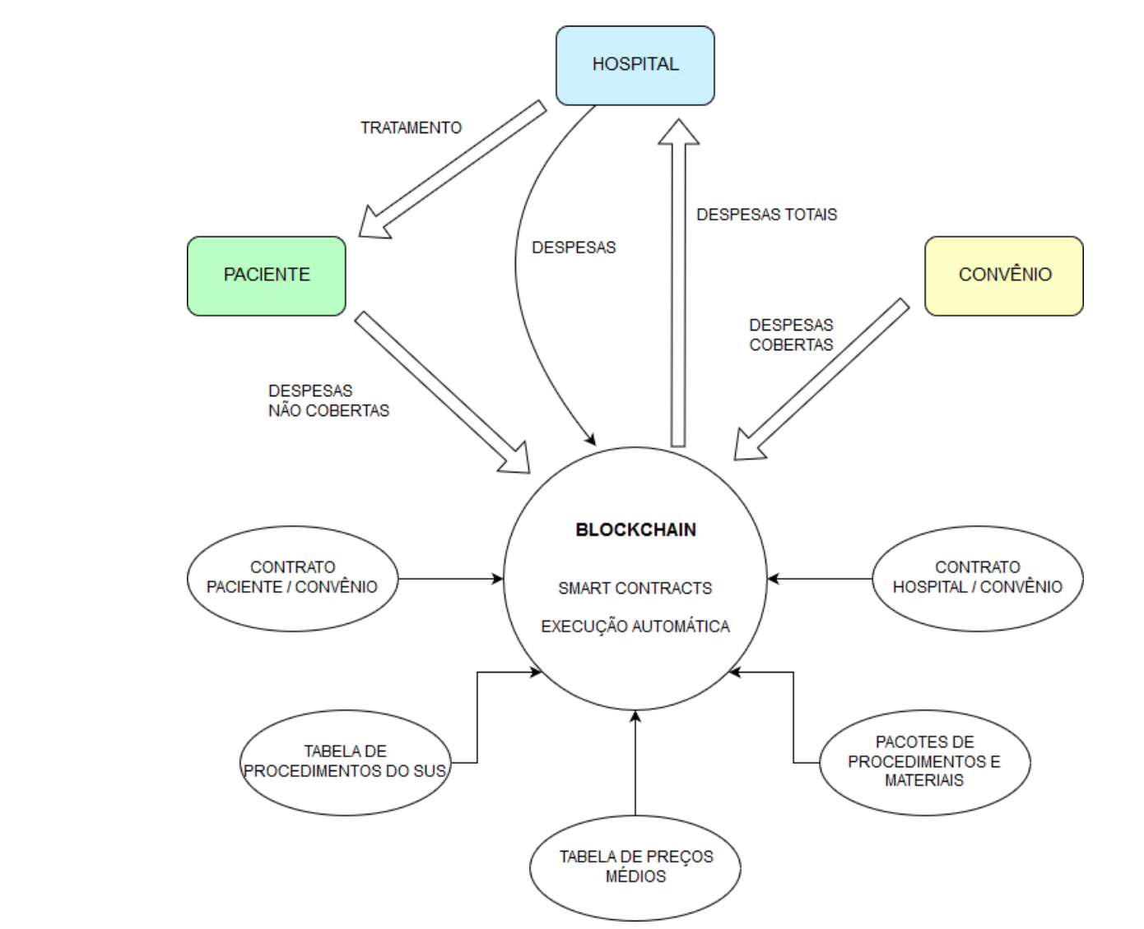
Como a transação é validada?
O minerador só pode adicionar uma transação no bloco se a maioria simples (50%+1) da rede concordar que aquela transação é legítima e correta. O nome disso é o consenso da rede blockchain. No caso do Bitcoin, o consenso é medido através de poder computacional. Duas cadeias de blocos podem ser formadas ao mesmo tempo, o impasse será resolvido quando a rede precisar escolher uma das cadeias. No final, ganha a cadeia que tiver a maior quantidade de trabalho. Resumindo, a tecnologia blockchain é um livro contábil público e distribuído que registra todas as transações de moeda virtual em uma cadeia de blocos, que qualquer um pode participar. As informações registradas nele são confiáveis, imutáveis e transparentes desde que a maioria da rede se mantenha honesta.

Slide 51
Arquitetura Orientada a Dados e iPaaS: a reposta para uma verticalização acelerada na indústria da Saúde

Slide 52
IPAAS
O ipaas é uma solução de integração de sistemas baseada em nuvem que é considerada a tecnologia de integração da próxima geração. Apesar disso, muitas pessoas ainda não sabem o que é ipaas, o que realmente faz e porquê esta tecnologia está ganhando cada vez mais destaque na pauta dos grandes projetos de TI. O ipaas (integration platform as a service) ou plataforma de integração de sistemas como serviço, é uma solução em nuvem na qual os usuários podem desenvolver fluxos de integração que conectam aplicações em cloud, saas ou on-premise. Em seguida, fazer o deploy sem precisar instalar localmente nem gerenciar nenhum hardware ou software. O gartner descreve em seu modelo de referências para ipaas, uma série de funções importantes que dão uma compreensão maior do que faz uma plataforma de integração como serviço. Podemos destacar os tópicos abaixo: A solução deve incluir ferramentas e tecnologias que suportam a execução de fluxos de integração; deve suportar o desenvolvimento e gerenciamento do ciclo de vida das integrações; gerenciar e monitorar os fluxos das aplicações; garantir a governança das integrações; incluir recursos essenciais de nuvem, como multitenancy, elasticidade e autoprovisionamento; O gartner também enxerga o ipaas como uma plataforma potencial para a compra, venda, troca de fluxos de integração entre usuários, service providers e integration providers.

Slide 53
Como surgiu o ipaas?
Nenhuma tendência no mundo de TI teve mais impacto nas empresas do que a mudança para a computação em nuvem. Soluções corporativas como o salesforce, plataformas de infraestrutura (como o amazon EC2), serviços de mídia social (como facebook e youtube) estão criando nas empresas novas necessidades e exigindo adaptação da TI. Ao longo do tempo, as inovações tecnológicas exigiram novas arquiteturas de software. Na década de 1970, foi o início do modelo de processamento de transações on-line. Na década de 1980, foi a vez dos modelos cliente/servidor. Na década de 1990, a computação de componentes de três camadas ganhou espaço, seguido por SOA nos anos 2000. Neste cenário, a estrutura dos sistemas de negócios está novamente passando por uma mudança. Com a expansão da computação em nuvem, surgiram três camadas de entrega de soluções em cloud. Software como serviço (saas) infraestrutura como serviço (iaas) plataforma como serviço (paas)

Slide 54
Saas e IqaS
SaaS (Software como serviço) O conceito de Software como Serviço surgiu no início dos anos 2000, como uma grande inovação. O Salesforce talvez tenha sido o mais bem-sucedido dentre os primeiros provedores de SaaS. O mercado de CRM passou de uma implantação local grande e complexa para um serviço baseado em nuvem, em um ritmo inesperadamente rápido. No final da década, as ofertas emergentes de SaaS existiam para quase todos os tipos de aplicações, com novos concorrentes surgindo a cada dia.
IaaS (Infraestrutura como serviço) Infraestrutura como um serviço surgiu em seguida. Como exemplo, temos a AWS (Amazon Web Services). O surgimento de novas tecnologias, como a virtualização, permitiu que os datacenters compartilhados atingissem taxas mais altas de utilização de recursos, ao mesmo tempo em que ofereciam capacidade de expansão dinâmica e evitavam despesas iniciais de capital. Nos últimos anos, o impulso para a infraestrutura como serviço acelerou e uma série de novos concorrentes surgiram.
Como IaaS e SaaS surgiram e rapidamente se tornaram um dos pilares de muitos ambientes corporativos de TI, a única peça que faltava era a camada de plataforma. A necessidade de abordar essa camada é fundamental para o próximo passo na evolução dos serviços em nuvem.

Slide 55
PaaS
Plataforma como um serviço é uma categoria de computação em nuvem que oferece uma estrutura e um ambiente para o usuário instalar e gerenciar suas próprias aplicações, sejam desenvolvidas ou adquiridas de terceiros. É ainda possível utilizar as ferramentas e bibliotecas oferecidas pelo provedor, de modo que isso gere grande flexibilidade na utilização de softwares A peça do quebra-cabeça que permanece faltando é uma maneira de integrar as aplicações. O surgimento de uma série de elementos da plataforma de aplicações – sem soluções de integração – é a gênese do problema dos “silos em nuvem”. Na medida em que mais aplicações avançam para essa nova arquitetura, há uma necessidade crescente de se conectar, integrar e orquestrar facilmente esses componentes diferentes. Os desenvolvedores exigem adaptadores para várias aplicações, recursos de orquestração, gerenciamento de fluxo e muito mais. Uma plataforma de integração de nuvem como serviço (iPaaS) atende a essa necessidade vital.

Slide 56
Como escolher um iPaaS?
Para escolher um iPaaS que realmente atenda às necessidades da empresa, muitos fatores precisam ser observados. De modo geral, as empresas têm necessidades diferentes e por isso podem dar mais ou menos peso a determinadas features da ferramenta. Porém, existem elementos essenciais em uma solução iPaaS, os quais vamos abordar a fim de trazer luz à questão. Na hora de selecionar a melhor plataforma, um ponto importante a observar é que a solução tenha um conjunto robusto de conectores para SaaS e cloud services, garantindo rápida atualização, conforme novas tecnologias em nuvem forem surgindo. Além disto, um iPaaS precisa estar preparado para integrar tanto as soluções locais, quanto soluções em nuvem, de modo a fornecer uma opção segura de integração com a infraestrutura e com os sistemas legados da empresa.

Slide 57
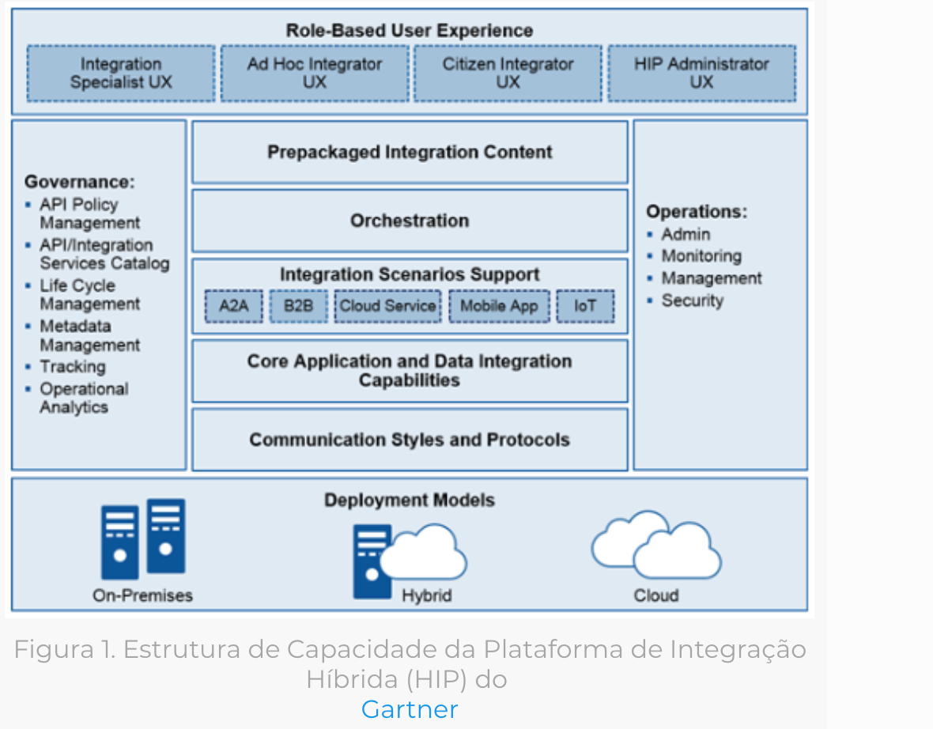

Slide 58
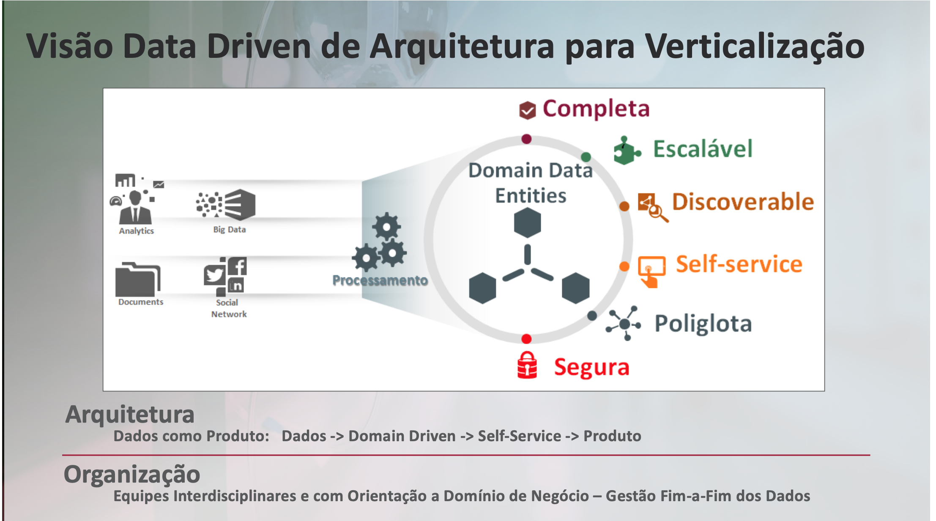

Slide 59
Complemento
Complementando o assunto, entendimento sobre a arquitetura seria mapear a linguagem ubíqua vai além de entender e nomear as entidades e intenções de negócio (possíveis métodos ou commands). Esse mapeamento ajuda a montar o context map, através do mapeamento da linguagem ubíqua você vai ter uma visão dos possíveis contextos, suas entidades e intenções de negócio. Com base no negócio, mapeia a linguagem ubíqua, e através dela é identificado os possíveis contextos, tipos de relacionamentos entre eles, ai sim pode partir para identificar as entidades, ter ações de negócio. Uma vez que isto está feito é mais fácil determinar a arquitetura do contexto, pois o negócio e a complexidade está mais clara, adotar CQRS, ES etc é uma complexidade que surge de uma necessidade que o próprio negócio pede ou não. O ponto é sempre começar realmente do começo, mapear a linguagem ubíqua e após uma série de analises e estratégias definir se teremos uma arquitetura CRUD simples ou algo mais complexo.

Slide 60
Obrigado

